Slide 1
Tehnologija održavanja glodalica III deo

Slide 2
Tehnološki postupak popravke poprečnog klizača
Tehnologija opravke poprečnog klizača zauzima dominantno mesto pri opravci glodalice.
Kvalitet i preciznost opravke poprečnog klizača značajno utiče na izlazne parametre glodalice i njenu sveukupnu preciznost.

Slide 3
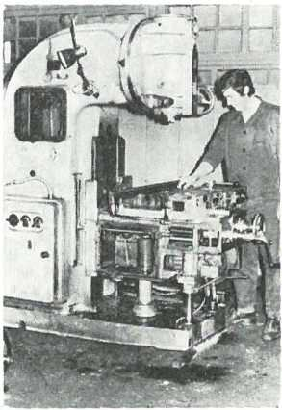
Demontaža poprečnog klizača
Metodologija demontaže poprečnog klizača je specifična za svaki model glodalice, a nalazi se u katalogu za rukovanje i održavanje glodalice koja ide uz glodalicu kao propratni dokument
Ilustracije radi na slici ispod (slika 1) je prikazan snimak demontaže poprečnog klizača na glodalici sovjetske proizvodnje.

Slide 4
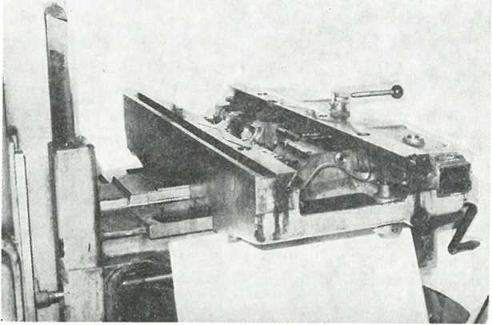
Tehnološki postupak popravke poprečnog klizača
Konstruktivni oblik poprečnog klizača je veoma složen, jer se u njemu nalazi veliki broj zupčanika, ležajeva, spojnica, vratila, vijaka, cevi za podmazivanje (sl. 2).

Slide 5
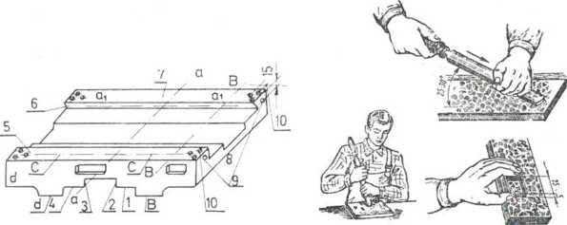
Pri remontu istrošenih vodećih kliznih površina 1 i 4 slika ispod (sl. 3), održati njihovu paralelnost sa vodećim kliznim površinama 5 i 7, po pravcima cc i BB, kao i normalnost na površine 2, 3 i 6, po pravcima aa i a1a1.
a) Poprečni klizač; b) grebanje ravnih površina s kontrolom na dodir

Slide 6
Istrošene vodeće klizne površine poprečnog klizača se popravljaju: grebanjem, brušenjem i finim struganjem do nestanka istrošenosti.
Istrošene vodeće klizne površine dovode do poremećaja paralelnosti, normalnosti i pravosti uparenih kliznih površina, zatim pri remontu istrošenih kliznih površina dolazi do uvećanja, poremećaja koaksijalnosti osa navojnih vretena - matica i rukavaca vratila-ležaja, montiranih na konzoli i stolu, odnosno kretanja delova po njima.
Primera radi, pri skidanju sloja metala sa površina 1 i 4 dolazi do spuštanja poprečnog klizača, odnosno ose vijka (za poprečno pomeranje klizača), zbog čega je potrebno izvršiti korekciju zupčanika ili razbušiti (sa ekscentričnim pomeranjem) nosač navrtke.

Slide 7
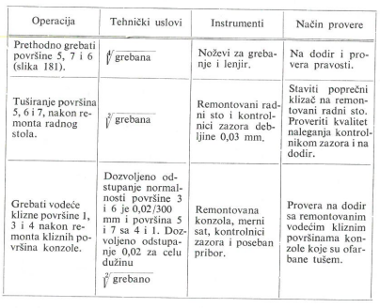
U tabeli ispod je prikazan tehnološki postupak remonta poprečnog klizača grebanjem

Slide 8
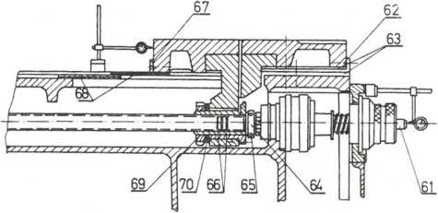
Regulisanje poprečnog klizača u tekućem održavanju
Slika 4 prikazuje regulisanje zazora u poprečnom vretenu i ležištu poprečnog klizača s regulisanjem zazora (»Prvomajska«, Zagreb)

Slide 9
Kada se prilikom ručnog pomicanja poprečnog klizača po konzoli primeti da postoji mrtvi hod pri okretanju ručice, taj mrtvi hod može biti rezultat velikog zazora u aksijalnom ležištu vretena ili zazora između navoja vretena i njegove matice ili sveukupnog.
Prvo treba ustanoviti veličinu zazora (sl. 4) na jednom i drugom mestu. Da bi se to ustanovilo, na drugom mestu, na čelo poprečnog klizača vretena 61 prisloniti pipak mernog sata čiji se stalak fiksira na konzoli, zatim se ručnim putem (direktnim) naizmeničnim guranjem — povlačenjem poprečnog klizača može ustanoviti zazor u aksijalnom uležištenju vretena, tj. taj se zazor direktno očita na mernom satu.
Merni sat prisloniti na prednju ili zadnju stranu samog poprečnog klizača. Merni sat će prikazati ukupni zazor. Zazor u navoju dobijamo ako od ukupnog zazora odbijemo zazor u ležištu vretena.

Slide 10
Regulisanje aksijalnog zazora u ležištu vretena vrši se pomoću navrtke 64. Otpustiti osiguravajući vijak 65, zatim staviti šipku (fi 6 mm) u jednu od rupica na obodu matice, uz okretanje vretena.
Matica priteže, odnosno stvara željeni zazor. Pri tome voditi računa da se aksijalni ležaji na vretenu previše ne pritegnu. Pri podešavanju se može koristiti merni sat na već opisan način, a nakon toga ne zaboraviti čvrsto pritegnuti vijak za osiguranje.
Regulisanje zazora u navojnom vretenu omogućuje navrtka 66 sa tri proreza. Osloboditi osigurače navrtke, čime je stvorena mogućnost za okretanje matice, kojom regulišemo željeni zazor u navojnom paru.

Slide 11
Nakon duže upotrebe glodalice, navojno vreteno se intenzivnije troši na srednjem delu, odnosno na onom delu koji je najviše u upotrebi, te se dešava da zazor u krajnjem položaju potpuno odstranimo, a u srednjem delu puta poprečnog klizača se zazor pojavljuje.
Obrnuto, ako zazor podesimo na istrošenom delu navojnog vretena, može se vreteno u krajnjem položaju (na neistrošenom delu) zaglaviti.
Ove mogućnosti imati na umu pri regulisanju zazora u navojnom paru.

Slide 12
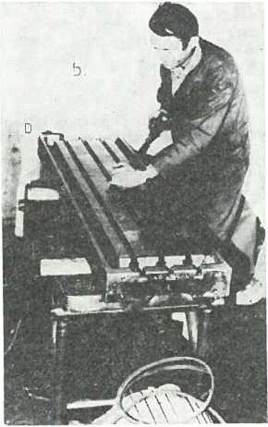
Tehnološki postupak opravke elemenata radnog stola
Sve delove očistiti, zatim izvršiti pregled — defektaciju svih standardnih delova. Odrediti stepen istrošenosti — oštećenja: spojnica, ležajeva, vijaka, uskočnika (Zegerovih osigurača), opruga, vratila, osovinica i tako dalje. Istrošene — oštećene delove obnoviti ili na- praviti.

Slide 13
Metalski zavodi »Tito«, Skoplje za glodalicu FA3A-U, preporučuje specifikaciju sledećih delova koji se intenzivnije troše i koje treba menjati:
Viljuške posle 6.000 časova.
Uzdužno navojno vreteno nakon 10.000 časova rada.
Kandžaste spojnice posle 4.000 časova.
Navrtke za uzdužno pokretanje radnog stola, nakon 4.500 časova rada.
Navrtku za poprečno kretanje poprečnog klizača sa radnim stolom, posle 6.000 časova rada.

Slide 14
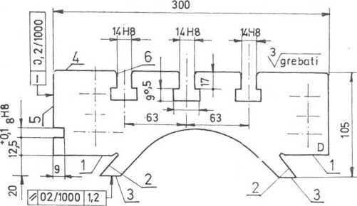
Pre nego što se pristupi remontu glodalice, rezervni delovi se urade u radionicama održavanja, ako ih nema na skladištu, ili se naruče kod proizvođača glodalice.
Na slici ispod je prikazan radionički crtež radnog stola glodalice modela FA3A-U, sa tehničkim uslovima obrade grebanjem.

Slide 15
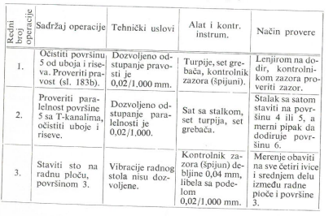
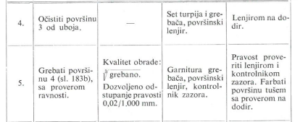
Tehnološki postupak popravke radnog stola grebanjem

Slide 17
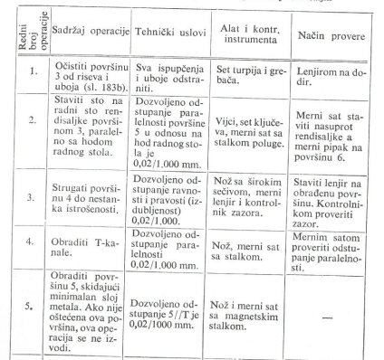
Tehnološki postupak popravke radnog stola rendisanjem na dugohodnoj rensdisaljki

Slide 18
